Slide 1
Особенности организации и проведения ВПР в 2022
Презентация подготовлена:
Бояркина Ольга Геннадьевна, муниципальный координатор мониторинговых и оценочных процедур

Slide 2
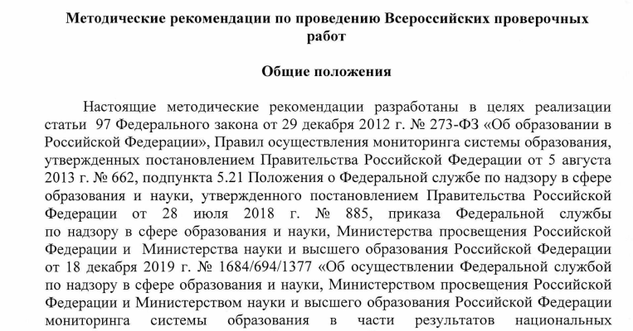
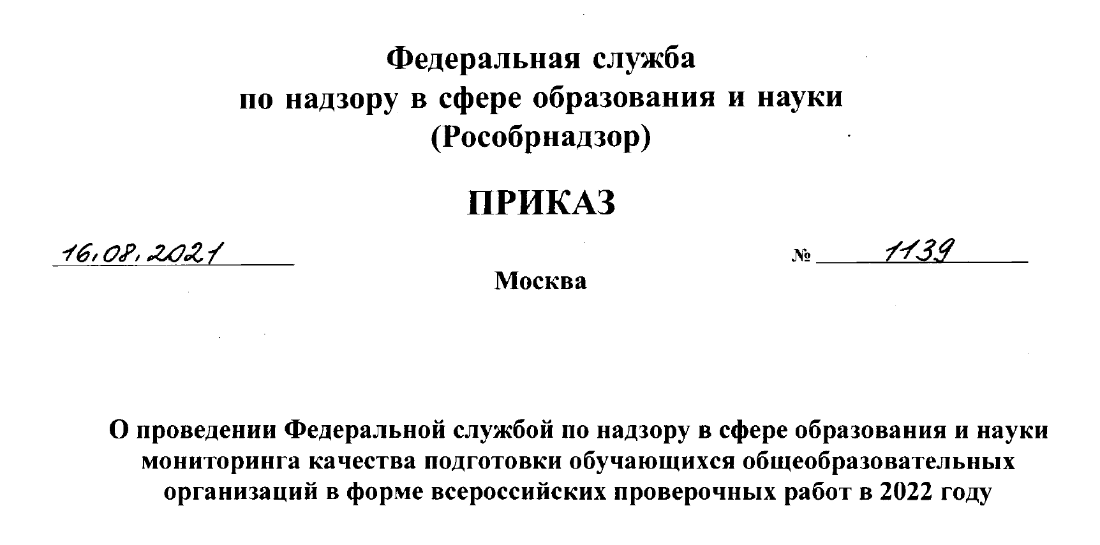
Нормативно-правовые документы

Slide 3
Система оценивания в РФ
Уровни проведения оценочных процедур:
федеральный;
региональный;
ОО.

Slide 4
Общие цели и принципы проведения ВПР

Slide 5
Расписание ВПР
Период проведения | Класс | Учебный предмет
С 15 марта по 29 апреля | 4 (3 предмета) | Русский язык
 |  | Математика
 |  | Окружающий мир
 | 5 (4 предмета) | Русский язык
 |  | Математика
 |  | Биология
 |  | История
 | 6 (4 предмета) | Русский язык
 |  | Математика
 |  | Биология, география, история, обществознание

Slide 6
Расписание ВПР
Период проведения | Класс | Учебный предмет
С 15 марта по 29 апреля | 7 (5 предметов) | Русский язык
 |  | Математика
 |  | Иностранный язык
 |  | Биология, география, история, обществознание, физика
 | 8 (4 предмета) | Русский язык
 |  | Математика
 |  | Биология, география, история, обществознание, физика, химия
 | 11 | В режиме апробации. Количество предметов определяет ОО.

Slide 7
Продолжительность выполнения ВПР
Класс | Предмет | Продолжительность
4 | Русский язык, математика, окружающий мир | 45 минут
5 | Биология, история | 45 минут
 | Русский язык, математика | 60 минут
6 | Биология, география, история, обществознание | 45 минут
 | Математика | 60 минут
 | Русский язык | 90 минут
7 | Биология, география, история, обществознание, физика, иностранный язык | 45 минут
 | Русский язык, математика | 90 минут
8 | Биология, география, история, обществознание, физика | 45 минут
 | Русский язык, математика, химия | 90 минут

Slide 8
Возможные нештатные ситуации:
1.Отсутствие обучающегося во время проведения ВПР по уважительной причине.
2. Получение неудовлетворительной отметки.

Slide 9
Тел. 5-21-33

